Slide 1

A Survey of QA
——问答系统的研究现状、方法分析与未来发展
汇报人：鲍一鸣
日期：2020

Slide 2
汇报内容
研究背景介绍
研究方法介绍
基于信息检索的问答系统
基于知识图谱的问答系统
语义解析
信息抽取
向量建模
基于阅读理解的问答系统
问答数据集
Demo展示
参考文献与资料

Slide 3

研究背景介绍
问答系统（Question Answering System，QA System）是用来回答人提出的自然语言问题的系统。从狭义上来说，问答系统是聊天机器人的其中一个组成部分
问答系统是信息检索系统的一种高级形式，其研究兴起的主要原因是人们对快速、准确地获取信息的需求，是人工智能和自然语言处理领域中一个倍受关注并具有广泛发展前景的研究方向。
社区问答：从内容社区中查找与用户问题相近的历史问题并且将答案返回给用户作为用户的答案
知识库问答：就是将自然语言解析 -> 转化为结构化的查询语句 -> 查询知识库获得答案
问答系统主要应用于web形式的问答网站或者智能终端，如：新浪爱问、天涯问答、医疗门户网站、果壳、等这些即问即答网站；小爱同学，Siri等。
Notes:
问答系统是信息检索系统的一种高级形式，它能用准确、简洁的自然语言回答用户用自然语言提出的问题。
其研究兴起的主要原因是人们对快速、准确地获取信息的需求，是人工智能和自然语言处理领域中一个倍受关注并具有广泛发展前景的研究方向。

Slide 4
研究背景介绍
问题类型
是非型和对比型这类客观问题以 事实型问题 为核心
知识领域
闲聊
情感表达
具体领域
医药 体育 古诗 政府事务等
对于是非型问题 Is Beijing the capital of China?
事实型问题 What is the capital of China? 是其回答的基础
对于对比型问题 Which city is larger, Shanghai or Beijing?
事实型问题 How large is Shanghai? 和 How large is Beijing? 是其回答的基础
客观话题讨论
事实型 When / Who / Where
问答系统
问答系统
面向任务/目标
是非型 Is Beijing the capital of China
事实型
事实型
对比型 Which？
非事实型
开放领域
不设限问题的内容范围
非事实型
观点型 What is Chinese opinion about Donald Trump?
被动
信息共享与推荐
主动
原因结果型 How / Why / What

Slide 5
基于信息检索的问答系统
Step 1 ：输入自然语言问题
问题解析
Step 2 ：问题解析
处理问题：预处理 -> 进行分类 -> 确定题型
生成搜索关键词：获得不同关键词的权重
问题分类
问题
关键字提取
答案抽取
Step 3 ：信息检索
将问题中的关键词与数据库中的文档关键词 计算匹配程度 -> 获取答案文章并进行排序
关键字拓展
查找候选
信息检索
相关文档
权重排序
Step 4：答案抽取
段落提取：提取出可能包含答案的段落
答案提取：确抽取段落中所包含的答案 -> 问 题分类 + 语义分析 -> 答案
返回最佳
语料库
答案
基于信息检索的问答系统工作流程
Notes:
生成搜索关键词：问题中的一些词不适合作为搜索关键词，另一些词的搜索权重则较高。系统需要对于用户的问题进行分析，来获得不同关键词的权重。
信息检索：系统使用从用户的问题中得到的关键词，对于数据库中的文档与关键词的计算匹配程度，从而获取若干个可能包含答案的候选文章，并且根据它们的相似度进行排序；

Slide 6
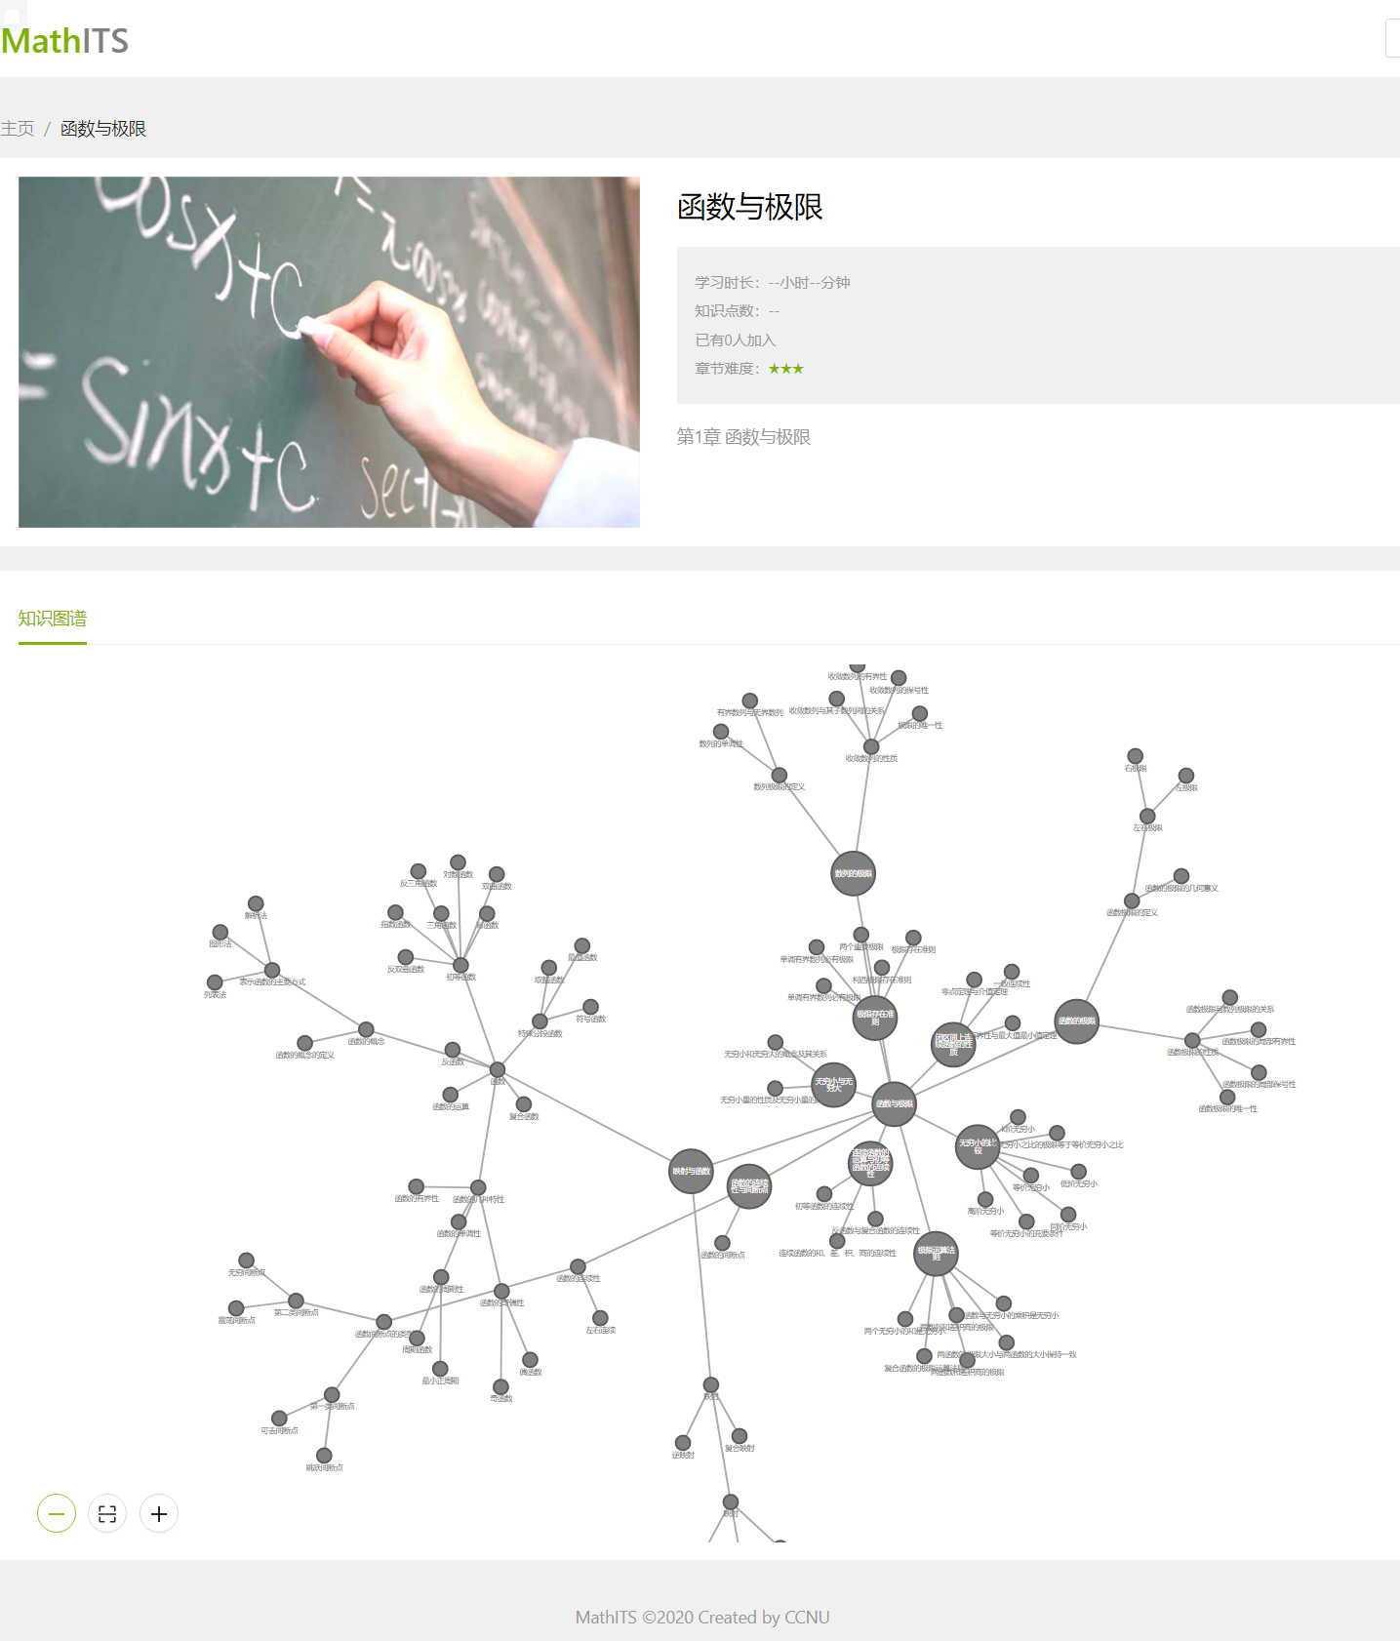
基于知识图谱的问答系统
什么是知识图谱？
Wiki、Baidu、Yahoo知识库中饱含大量的非结构性的自然语言形式的知识
为了方便计算机的处理和理解，我们需要更加形式化、简洁化的方式去表示知识；用于以符号形式描述知识中的概念及其相互关系，这种结构化表示知识的方法我们可以称之为知识图谱
知识图谱就是结构化的语义知识库

Slide 7
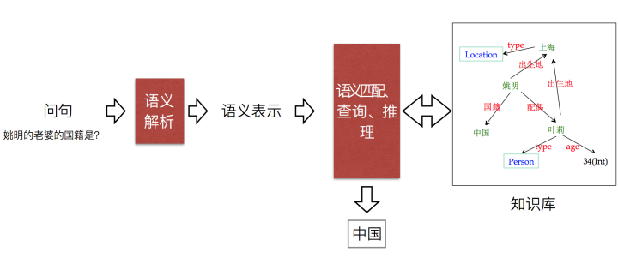
基于知识图谱的问答系统
以知识图谱构建事实型的问答系统，也称之为 KBQA（Knowledge Base Question Answering）
即给定自然语言问题，通过对问题进行语义理解和解 析，进而利用知识图谱进行查询、推理得出答案
对事实型问答而言，这种做法依赖知识图谱准确率比较高，在落地项目中应用较为广泛，同时要求图谱的规模比较大，因为KBQA无法给出知识图谱之外的答案

Slide 8
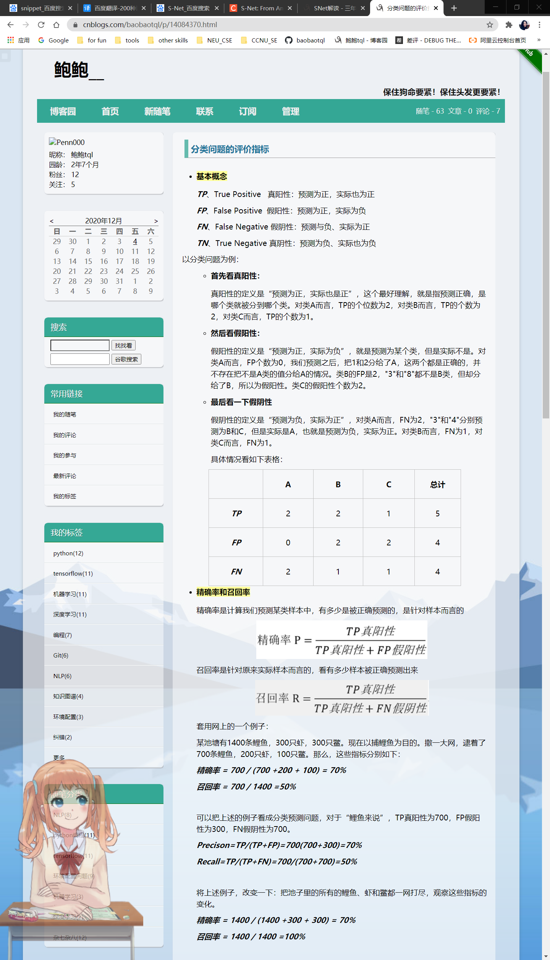
基于知识图谱的问答系统
KBQA具有以下特点
从答案角度来看：
KBQA：回答的答案是知识库中的实体或者实 体关系（或者是no anwser）
对话系统回复的是自然语言句子（有时会考虑 语境问题）
从评价标准 角度来看：
KBQA：回召率 (Recall)，精确率 (Precision) ，F1-Score
对话系统的评价标准以人工评价为主，以及BLEU和Perplexity
https://www.cnblogs.com/baobaotql/p/14084370.html

Slide 9
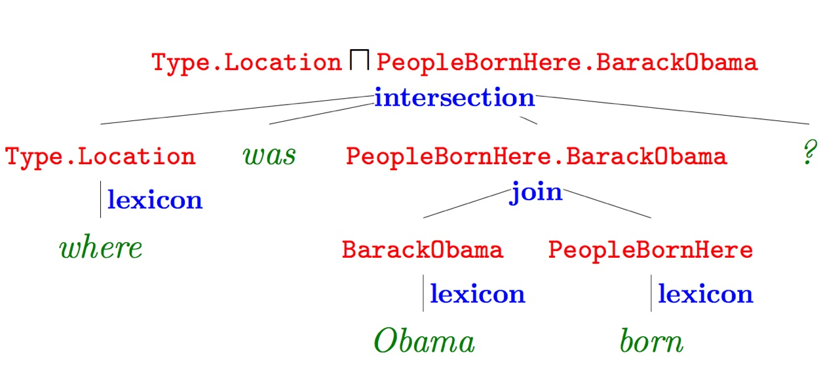
KBQA-语义解析
语义解析（Semantic Parsing）
该方法是一种偏linguistic的方法，主体思想是将自然语言转化为一系列形式化的逻辑形式（logic form）
通过对逻辑形式进行自底向上的解析，得到一种可以表达整个问题语义的逻辑形式
通过相应结构化的查询语句（类似lambda-Caculus）在知识库中进行查询，从而得出答案
绿色： where was Obama born ？为自然语言问题
蓝色：语义解析进行的相关操作
红色：逻辑形式

Slide 10
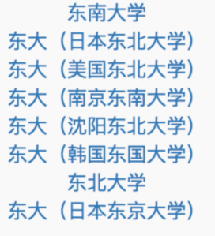
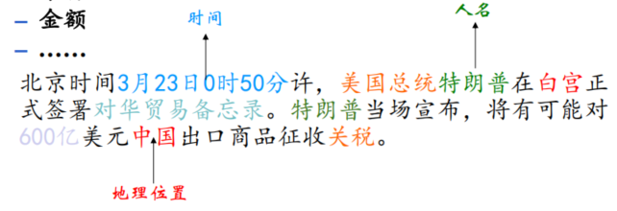
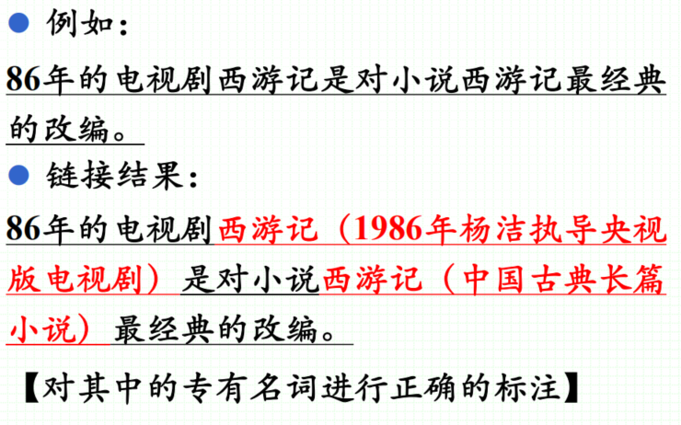
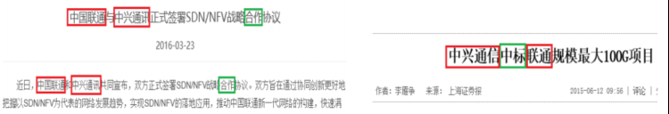
KBQA-语义解析
语义解析进行了哪些相关操作？
语义组合：将映射得到的资源进行组合，
得到逻辑形式
短语检测：词性标注、实体识别
资源映射： 实体链接、实体消岐、关系抽取

Slide 11
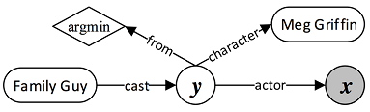
KBQA-信息抽取
Step1. 提取问题特征（问题词，问题焦点，问题主题词和问题中心动词），识别命名实体，进行词性标注来删除限定词和介词
信息抽取（Information Extraction）
该类方法通过提取问题中的实体，通过在知识库中查询该实体可以得到以该实体节点为中心的知识库子图
Step2.确定核心推导链：将自然语言问题，映射为一个谓语序列
子图中的每一个节点或边都可以作为候选答案，通过观察问题依据某些规则或模板进行信息抽取，得到问题特征向量
Step3.增加约束和聚合：增加约束和聚合函数相当于扩展查询图，缩小答案范围
Step4.构建查询图特征：主题词链接特征，核心推导链特征，约束聚合特征，总体特征
建立分类器通过输入问题特征向量对候选答案进行筛选，从而得出最终答案
Step5.分类器：对查询图做二分类，只有正确的查询图才是正样本

Slide 12
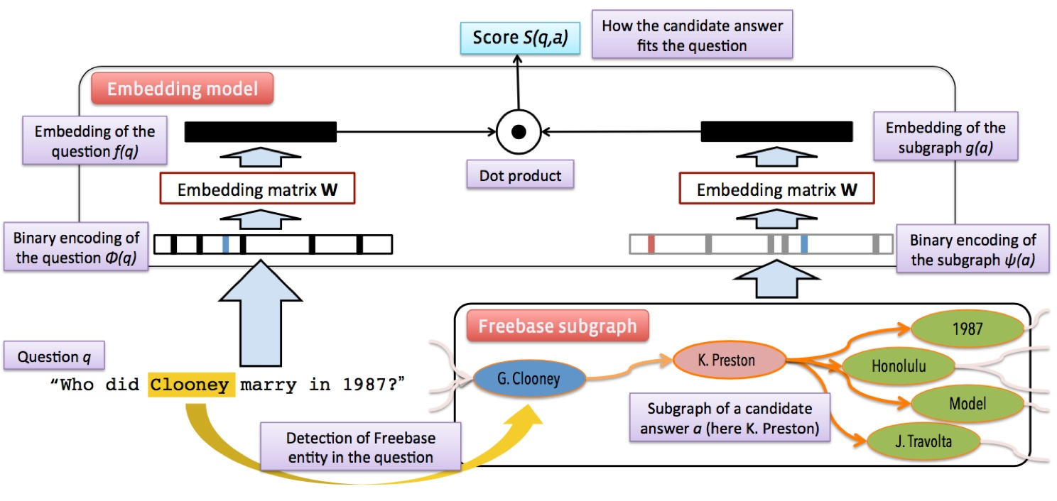
KBQA-向量建模
向量建模（Vector Modeling）
向量建模方法的思想与信息抽取的思想比较接近
根据问题得出候选答案，把问题和候选答案都映射为分布式表达（Distributed Embedding）
通过训练数据对该分布式表达进行训练，使得问题和正确答案的向量表达的得分（通常以点乘为形式）尽量高
根据候选答案的向量表达和问题表达的得分进行筛选，得出最终答案

Slide 13
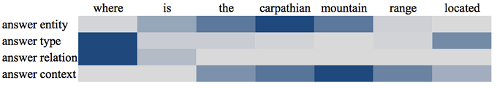
KBQA-向量建模
向量匹配问题——>计算问题-答案score
向量建模（Vector Modeling）——>向量匹配问题
如何学习问题向量：把问题用LSTM进行建模（因为问题本来就是自然语言）
最简单的方法：直接进行向量点乘（用CNN对这种方式做改进）
Attention匹配法：计算答案对问题每一步的Attention
如何学习答案向量：答案不能简单映射成词向量，一般是利用到答案实体，答案类型，答案路径（从问题主题词到答案的知识库路径），答案关系（从主题词到答案之间的知识库关系），答案上下文信息（与答案在一定范围内有连接的知识库实体）
然后把这些特征分别映射成不同的向量，作为答案的其中一个向量（而不是直接拼接起来），最后用这些特征向量依次和问题做匹配，把score加起来作为总的score。
训练目标：一般用Margin Loss，极大化问题对正确答案的score，同时极小化问题对错误答案的score

Slide 14
KBQA-向量建模
比较
语义解析 & 信息抽取
向量建模
通过规则可以回答更加复杂的问题
不需要人工规则
优点
有较强的可解释性
构建难度相对较小
需要大量的人工规则
只能回答简单问题
缺点
构建难度相对较大
可解释性差

Slide 15
QA的转变
[1].Berant J, Chou A, Frostig R, et al. Semantic Parsing on Freebase from Question-Answer Pairs[C]//EMNLP. 2013, 2(5): 6.
[2].Cai Q, Yates A. Large-scale Semantic Parsing via Schema Matching and Lexicon Extension[C]//ACL (1). 2013: 423-433.
[3].Kwiatkowski T, Choi E, Artzi Y, et al. Scaling semantic parsers with on-the-fly ontology matching[C]//In Proceedings of EMNLP. Percy. 2013.
[4].Fader A, Zettlemoyer L, Etzioni O. Open question answering over curated and extracted knowledge bases[C]//Proceedings of the 20th ACM SIGKDD international conference on Knowledge discovery and data mining. ACM, 2014: 1156-1165
[5]. Yao X, Van Durme B. Information Extraction over Structured Data: Question Answering with Freebase[C]//ACL (1). 2014: 956-966.
[6].Bordes A, Chopra S, Weston J. Question answering with subgraph embeddings[J]. arXiv preprint arXiv:1406.3676, 2014.
[7].Yang M C, Duan N, Zhou M, et al. Joint Relational Embeddings for Knowledge-based Question Answering[C]//EMNLP. 2014, 14: 645-650.
[8].Bordes A, Weston J, Usunier N. Open question answering with weakly supervised embedding models[C]//Joint European Conference on Machine Learning and Knowledge Discovery in Databases. Springer Berlin Heidelberg, 2014: 165-180.

Slide 16
结合深度学习方法
使用卷积神经网络对向量建模方法进行提升
Dong L, Wei F, Zhou M, et al. Question Answering over Freebase with Multi-Column Convolutional Neural Networks[C]//ACL (1). 2015: 260-269
该paper来自微软，是ACL 2015年的Outstanding paper，也是目前KB-QA效果最好的paper之一
使用卷积神经网络对语义解析方法进行提升
Yih S W, Chang M W, He X, et al. Semantic parsing via staged query graph generation: Question answering with knowledge base[J]. 2015.

Slide 17
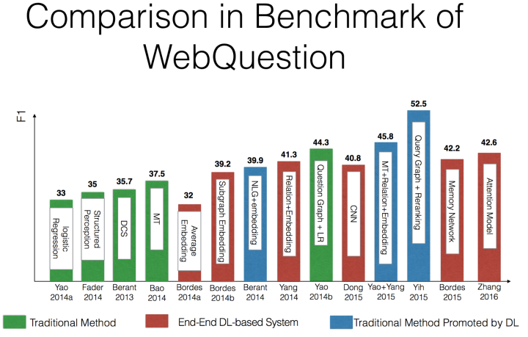
结合深度学习方法
以上论文几乎都使用了Freebase作为knowledge base，并且在WebQuestion数据集上进行过测试
使用长短时记忆网络（LSTM），卷积神经网络（CNNs）进行实体关系分类：
使用记忆网络（Memory Networks），注意力机制（Attention Mechanism）进行KB-QA：
Xu Y, Mou L, Li G, et al. Classifying Relations via Long Short Term Memory Networks along Shortest Dependency Paths[C]//EMNLP. 2015: 1785-1794.
Zeng D, Liu K, Lai S, et al. Relation Classification via Convolutional Deep Neural Network[C]//COLING. 2014: 2335-2344.（Best paper）
Zeng D, Liu K, Chen Y, et al. Distant Supervision for Relation Extraction via Piecewise Convolutional Neural Networks[C]//EMNLP. 2015: 1753-1762.
Bordes A, Usunier N, Chopra S, et al. Large-scale simple question answering with memory networks[J]. arXiv preprint arXiv:1506.02075, 2015.
Zhang Y, Liu K, He S, et al. Question Answering over Knowledge Base with Neural Attention Combining Global Knowledge Information[J]. arXiv preprint arXiv:1606.00979, 2016.

Slide 18
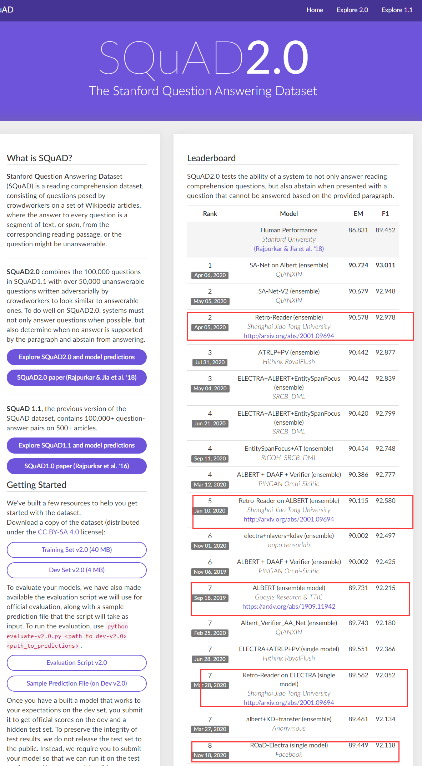
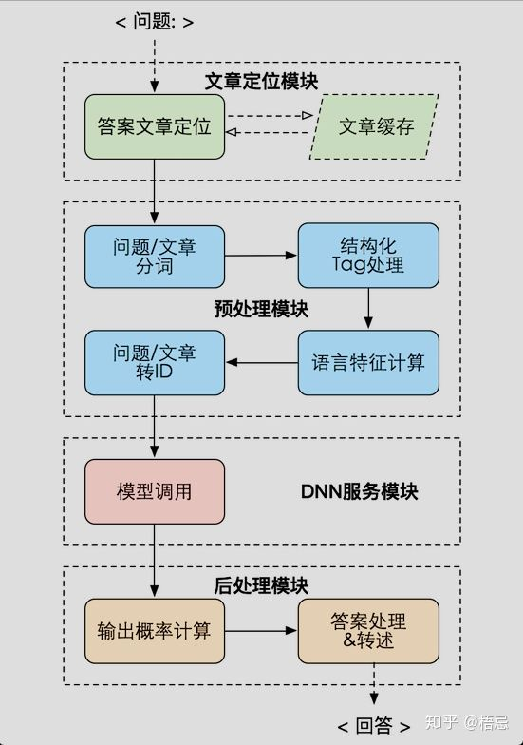
基于阅读理解的问答系统
机器阅读理解在 NLP 领域近年来备受关注，自 2016 年 EMNLP 最佳数据集论文 SQuAD 发表后，各大企业院校都加入评测行列
利用机器阅读理解技术进行问答即是对非结构化文章进行阅读理解得到答案，又可以分成抽取式 QA 和生成式 QA

Slide 19
基于阅读理解的问答系统
抽取式QA
抽取式 QA 让用户输入若干篇非结构化文本及若干个问题，机器自动在阅读理解的基础上，在文本中自动寻找答案来回答用户的问题。抽取式 QA 的某个问题的答案肯定出现在某篇文章中
目前认同度最高的应该是斯坦福的SQuAD数据集，数据形式是给定一篇文章，围绕这个文章提出一些问题，直接从文章中扣答案出来。
SQuAD数据集包含10w个样例，每个样例大致由一个三元组构成（文章Passage, 相应问题Query, 对应答案Answer)
样例：
内容：阿波罗计划于 1962 至 1972 年间进行，期间得到了同期的双子座计划（1962 年 - 1966 年）的支持。双子座计划为阿波罗计划成功必需的一些太空旅行技术做了铺垫。阿波罗计划使用土星系列火箭作为运载工具来发射飞船。这些火箭还被用于阿波罗应用计划，包括 1973 年到 1974 年间支持了三个载人飞行任务的空间站 Skylab，以及 1975 年和前苏联合作的联合地球轨道任务阿波罗联盟测试计划。
问题：哪一个空间站于 1973 到 1974 年间承载了三项载人飞行任务？
答案：Skylab 空间站

Slide 20
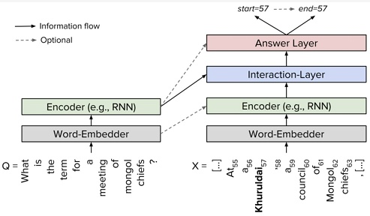
基于阅读理解的问答系统
Embedder：对词进行embedding
Encoder：分别对问题和文章用LSTM进行建模。
Interaction Layer：各种Attention机制花式结合问题和文章，对问题和文章进行交互，在原文上得到query-aware的文章表示。（差别主要在这一部分）
Answer Layer：用query-aware的文章表示来预测答案，一般是用两个网络分别预测答案起止位置，或者直接对文章进行答案标注。
常见的模型框架

Slide 21
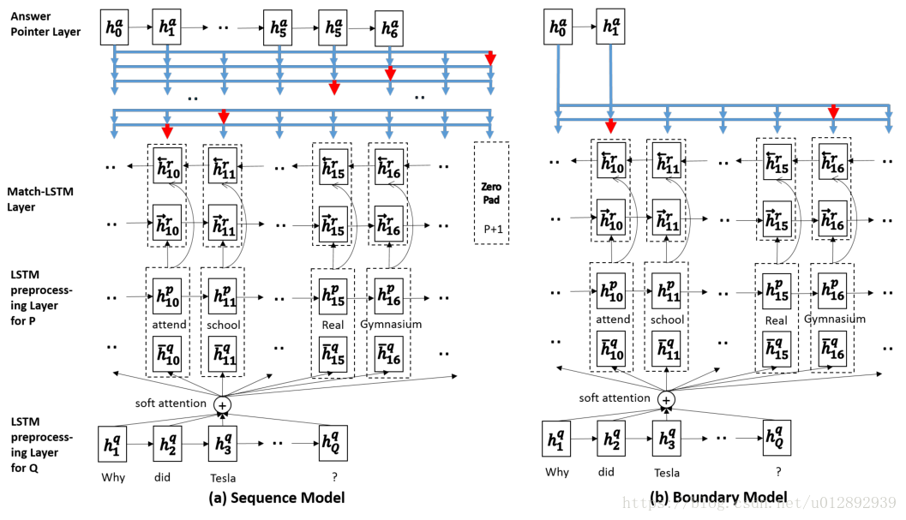
基于阅读理解的问答系统
最简单的就是Match-LSTM：Interaction 层用的是中规中矩的Attention，用到两种预测答案的模式，其中Boundary Model 比较简单好用。
step1. 先利用LSTM阅读一遍passage，得到输出的encoding 序列。 step2. 然后带着question的信息，重新将passage的每个词输入LSTM，再次得到passage的encoding信息。但是这次的输入不仅仅只有passage的信息，还包含这个词和question的关联信息，它和question的关联信息的计算方式就是我们在seq2seq模型里面最常用的attention机制。 step3. 最后将信息输入answer模块，生成答案

Slide 22
基于阅读理解的问答系统
BiDAF（Bi-Directional Attention Flow for Machine Comprehension）
Interaction 层中引入了双向注意力机制，使用Query2Context 和 Context2Query 两种注意力机制，去计算 query-aware 的原文表示
FastQAExt
在Interaction 层用了两种轻量级的信息 fusion 策略；Embedder 层加入了一些额外特征；确定答案范围的时候用到了Beam Search（这个一般用在机器翻译的Decode测试阶段）
R-NET
双 Interaction 层架构，分别捕捉原文和问题之间的关系(类似于match-lstm)，原文内部各词之间的关系（self match）；先预测答案开始位置，更新RNN状态，再预测答案截止位置。

Slide 23
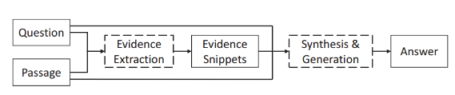
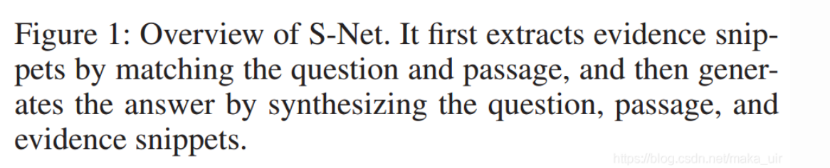
基于阅读理解的问答系统
生成式QA
S-Net
1）答案完全在某篇原文
2）答案分别出现在多篇文章中
3）答案一部分出现在原文，一部分出现在问题中
4）答案的一部分出现在原文，另一部分是生成的新词
5）答案完全不在原文出现（Yes / No 类型）
Tan C, Wei F, Yang N, et al. S-net: From answer extraction to answer synthesis for machine reading comprehension[C]//AAAI. 2018.

Slide 24
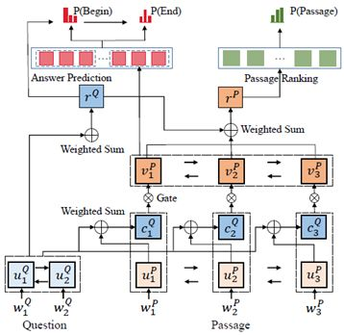
基于阅读理解的问答系统
Evidence Extraction Model
对问题进行建模
对文章进行建模
预测答案ID
对文章进行排序

Slide 25
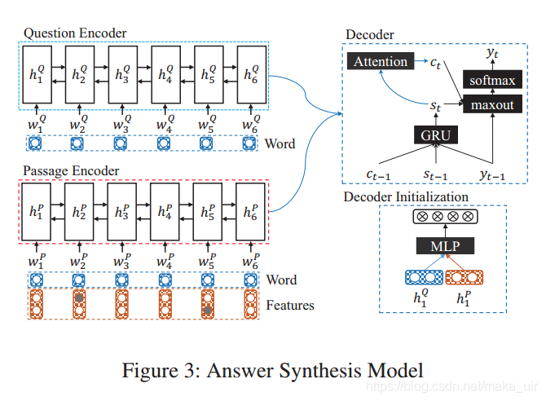
基于阅读理解的问答系统
Answer Synthesis Model
step1.首先使用双向GRU生成文章和问题的表示
Step2.使用GRU + Decoder作为答案生成模型
Step3.上一时刻隐层状态和encoder部分的文章和问题的隐层状态的组合作为输入，然后通过attention进行计算输出
Step4.当前隐藏层状态 + 当前输出向量通过maxout、 softmax进行输出

Slide 26
问答数据集
KBQA-Benchmark数据集——WebQuestion
Berant, J., Chou, A., Frostig, R., & Liang, P. (2013, October). Semantic parsing on freebase from question-answer pairs. In Proceedings of the 2013 conference on empirical methods in natural language processing (pp. 1533-1544).
Step2.对问题中的实体进行前中后的删除，形成了新的三个query，再将新的三个query放到google suggest中生成五个候选问题，如此反复……
Step1.首先以一个问题A作为起点
Step3.随机选取问题给Amazon Mechanical Turk的工人进行回答（答案设置为Freebase的形式）

Slide 27
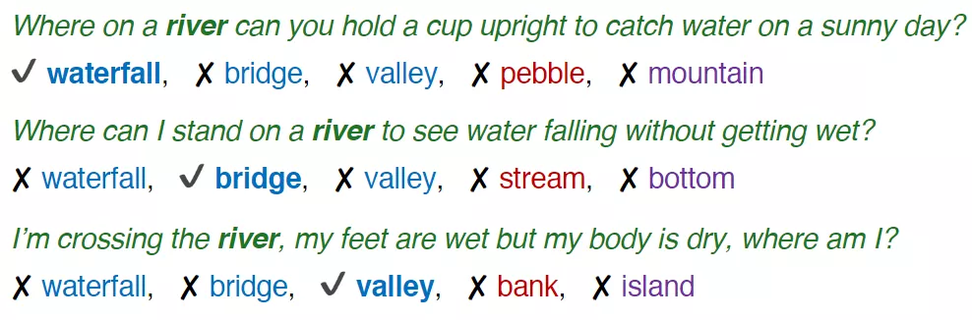
问答数据集
CommonsenseQA
一个多项选择题的常识问答数据集
需要不同类型的常识知识来预测正确的答案
数据集共12102个问题（训练集/验证集/测试集：9741/1221/1140）

Slide 28
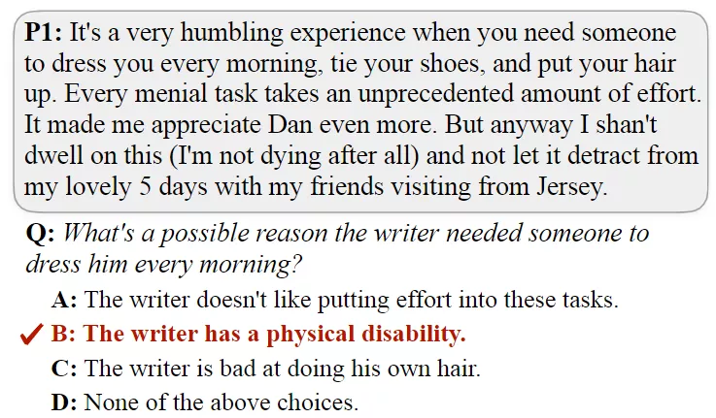
问答数据集
CosmosQA
上下文段落中的任何地方都没有明确提到正确的答案，因此需要通过常识推断在各行之间进行阅读
选择正确的答案需要阅读上下文段落
数据集包含35600个需要常识阅读理解的问题，大约94％的问题需要常识，这是所有需要理解段落的QA基准中所见比例最高的

Slide 29
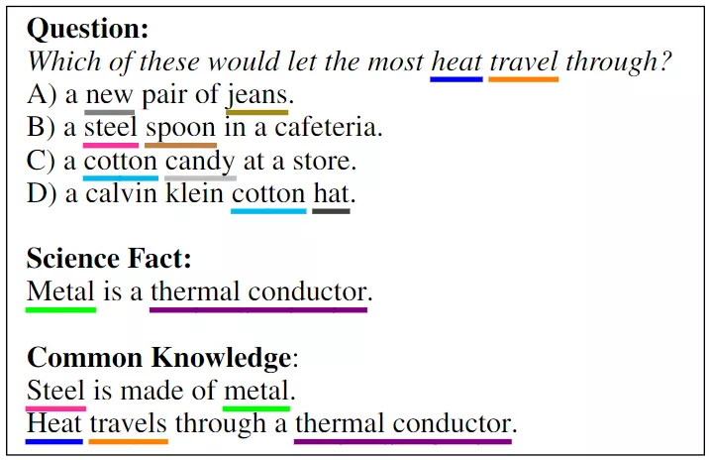
问答数据集
OpenBookQA
较早的数据集通常不需要外部知识或推理即可解决
需要结合科学事实或常识知识来回答
引入外部资源来支持回答问题
OpenBookQA包含大约6000个多项选择的问题

Slide 30
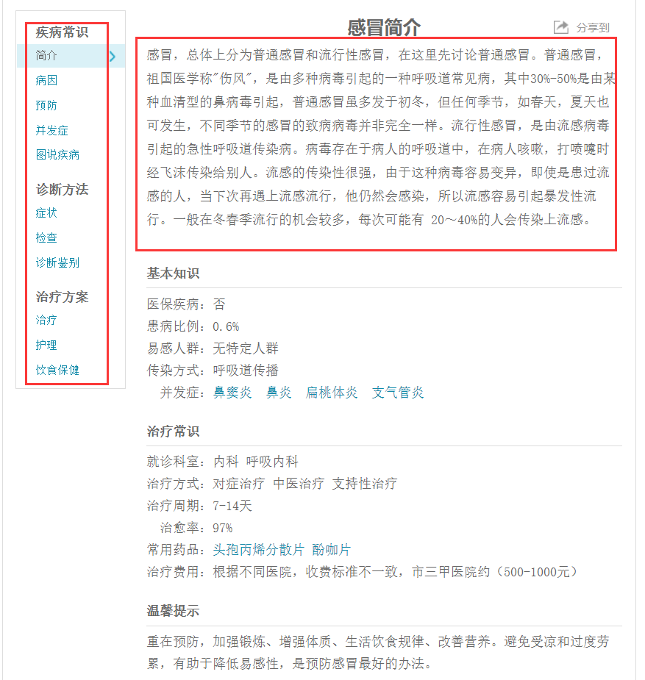
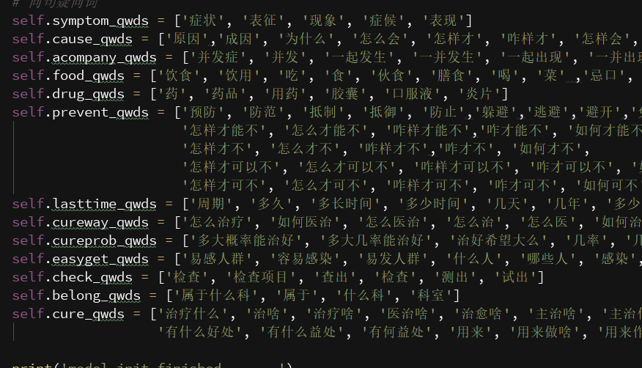
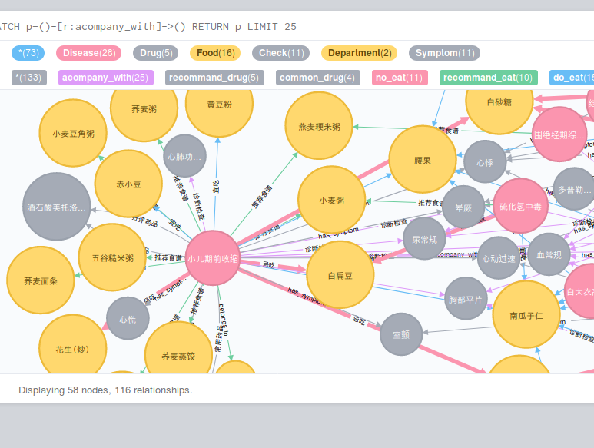
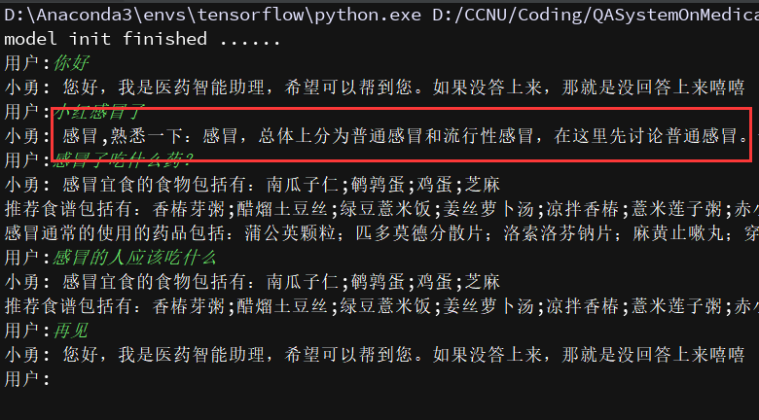
Demo展示

Slide 31
参考文献与资料
[1].刘康,知识图谱与问答系统前沿技术研讨会—《基于深度学习的知识库问答》
[2]. Berant J, Chou A, Frostig R, et al. Semantic Parsing on Freebase from Question-Answer Pairs[C]//EMNLP. 2013, 2(5): 6.
[3].Yao X, Van Durme B. Information Extraction over Structured Data: Question Answering with Freebase[C]//ACL (1). 2014: 956-966.
[4].Bordes A, Chopra S, Weston J. Question answering with subgraph embeddings[J]. arXiv preprint arXiv:1406.3676, 2014
[5]. Wang, S., & Jiang, J. (2016). Machine comprehension using match-lstm and answer pointer. arXiv preprint arXiv:1608.07905.
[6].Tan C, Wei F, Yang N, et al. S-net: From answer extraction to answer synthesis for machine reading comprehension[C]//AAAI. 2018.
………

Slide 32
谢 谢！

Slide 33
问题
问答系统和搜索引擎的区别？
知识图谱结构？
Intra-Fusion，即每个原文词和其他原文词计算相似度，并汇总得到原文总表示
Inter-Fusion，即对每个原文词计算和问题词的相似度，并汇总得到问题总表示
接着将 query-aware 原文表示和问题总表示共同输入两个前馈网络产生答案开始和结束位置概率。在确定答案范围时，FastQAExt 使用了 Beam-search。

